Slide 1
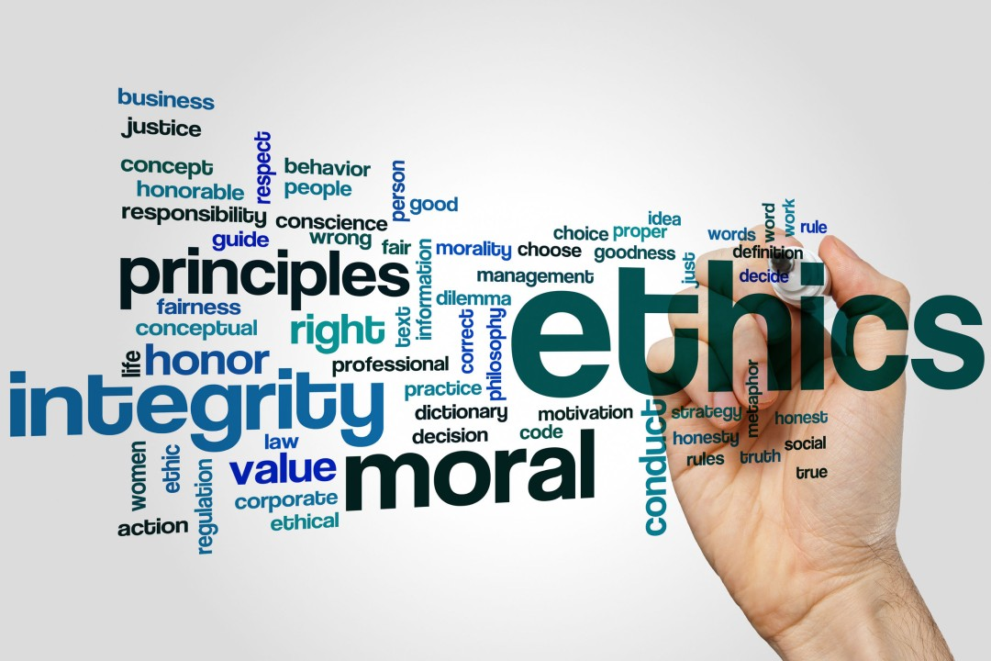
Design Profissional Ética na Computação
Questões
Aula 05
Prof. Adriano Arrivabene
Outubro/2026

Slide 2
Questionário — Orientações
Procurem responder discutindo e pesquisando em grupos.
Justifiquem cada Resposta sugerida com um conceito da aula.
Apresentem pelo menos um exemplo da área de TI.
Corrigiremos discutiremos todas as questões.
Outubro/2026

Slide 3
Questão 01 — Reflexão
Qual a diferença entre ética e cumprimento da lei?
Para discutir: quais pessoas seriam afetadas?
Indique um risco e uma medida preventiva.
Outubro/2026

Slide 4
Questão 02 — Reflexão
Como a privacidade influencia requisitos de software?
Para discutir: quais pessoas seriam afetadas?
Indique um risco e uma medida preventiva.
Outubro/2026

Slide 5
Questão 03 — Reflexão
Por que segurança é também um dever ético?
Para discutir: quais pessoas seriam afetadas?
Indique um risco e uma medida preventiva.
Outubro/2026

Slide 6
Questão 04 — Reflexão
O que caracteriza transparência algorítmica?
Para discutir: quais pessoas seriam afetadas?
Indique um risco e uma medida preventiva.
Outubro/2026

Slide 7
Questão 05 — Reflexão
Como identificar e reduzir viés algorítmico?
Para discutir: quais pessoas seriam afetadas?
Indique um risco e uma medida preventiva.
Outubro/2026

Slide 8
Questão 06 — Reflexão
Qual a função da responsabilização em TI?
Para discutir: quais pessoas seriam afetadas?
Indique um risco e uma medida preventiva.
Outubro/2026

Slide 9
Questão 07 — Reflexão
Como a acessibilidade se relaciona com a ética?
Para discutir: quais pessoas seriam afetadas?
Indique um risco e uma medida preventiva.
Outubro/2026

Slide 10
Questão 08 — Reflexão
Por que respeitar licenças de software?
Para discutir: quais pessoas seriam afetadas?
Indique um risco e uma medida preventiva.
Outubro/2026

Slide 11
Questão 09 — Reflexão
Como agir diante de prazo que compromete a qualidade?
Para discutir: quais pessoas seriam afetadas?
Indique um risco e uma medida preventiva.
Outubro/2026

Slide 12
Questão 10 — Reflexão
Como aprendizado contínuo fortalece a atuação ética?
Para discutir: quais pessoas seriam afetadas?
Indique um risco e uma medida preventiva.
Outubro/2026

Slide 13
Referências Bibliográficas
MUNIZ, Antonio. Antifrágil 10X. Brasport, 2023. plataforma.bvirtual.com.br.
RIBEIRO, Alves, R. A força do ESG. Alta Books, 2024. ISBN 9788550824697.
TAJRA, Sanmya F.; SANTOS, Welinton dos. Planejando a carreira. 3. ed. Érica, 2024.
MENEZES, Vigliar, José M. Pessoa com deficiência: inclusão e acessibilidade. Almedina Brasil, 2024.
TAMER, Maurício. LGPD Comentada: artigo por artigo. 3. ed. Rideel, 2024.
PATRA, S. 2000+ Free Developer and IT Certifications. 2026. Referência informada pelo solicitante.
VICTOR, Ruan et al. Git e GitHub: Desenvolvendo Habilidades Essenciais para Colaboração e Controle de Versões. Dados editoriais não fornecidos.
ACM. ACM Code of Ethics and Professional Conduct. 2018. acm.org/code-of-ethics.
ACM/IEEE-CS. Software Engineering Code of Ethics and Professional Practice. acm.org.
BRASIL. Lei nº 13.709/2018. Lei Geral de Proteção de Dados Pessoais. planalto.gov.br.
W3C. Web Content Accessibility Guidelines (WCAG) 2.2. w3.org/TR/WCAG22/.
NIST. AI Risk Management Framework (AI RMF 1.0). 2023. nist.gov.
OECD. OECD AI Principles. oecd.ai.
ISO/IEC. ISO/IEC 27001:2022 — Information security management systems.
ONU. Objetivos de Desenvolvimento Sustentável. sdgs.un.org/goals.
Outubro/2026

